Slide 1

Robot de sigilat cutii
Condrea Laurentiu Daniel

Slide 2
Obiectiv:
Sigilarea cutiilor (miscare de translatie).

Slide 3
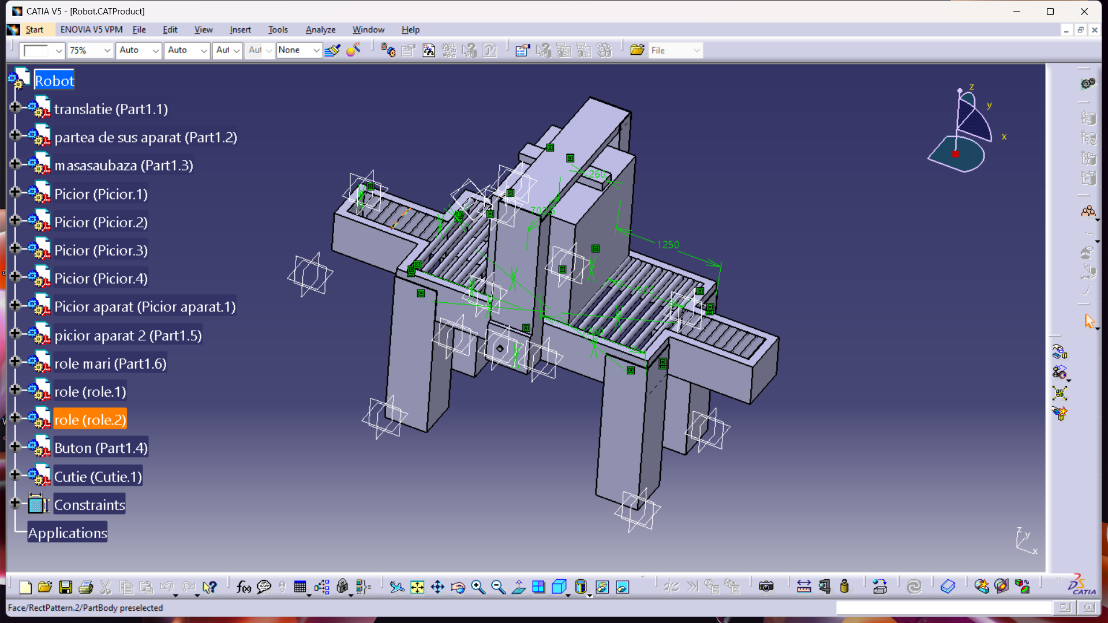
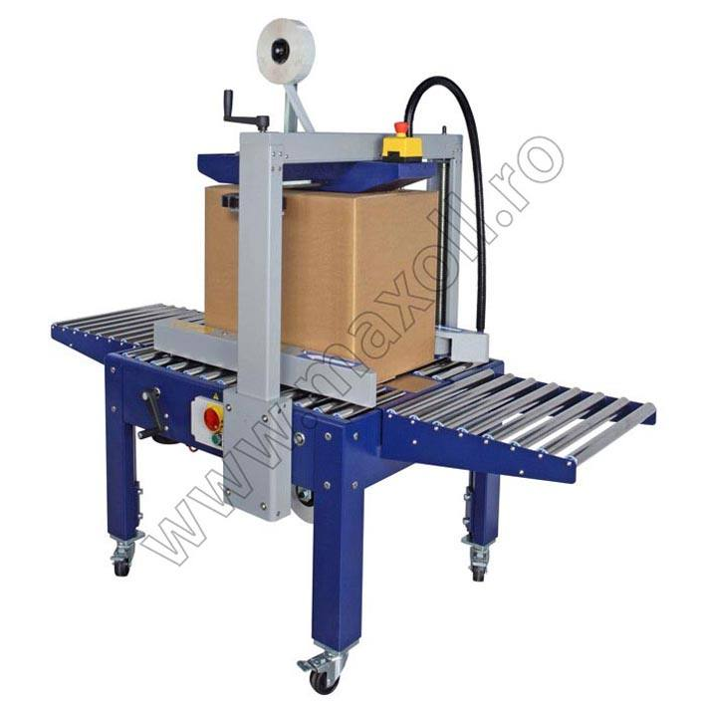
Etape: Model:
1.Realizarea modelului in Catia
2.Importarea modelului in Unity folosing Meshlab
3.Implementarea codurilor in Unity
4.Realizarea Scenei in Unity

Slide 4
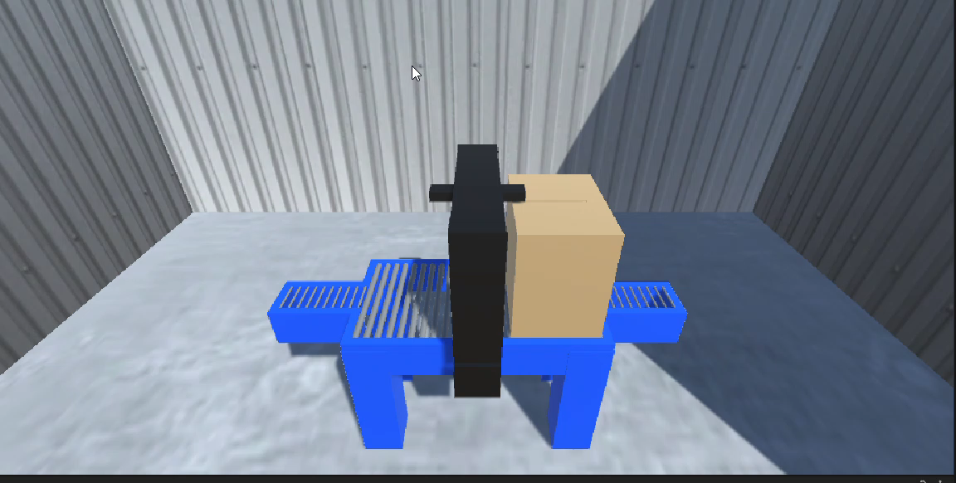

Slide 5
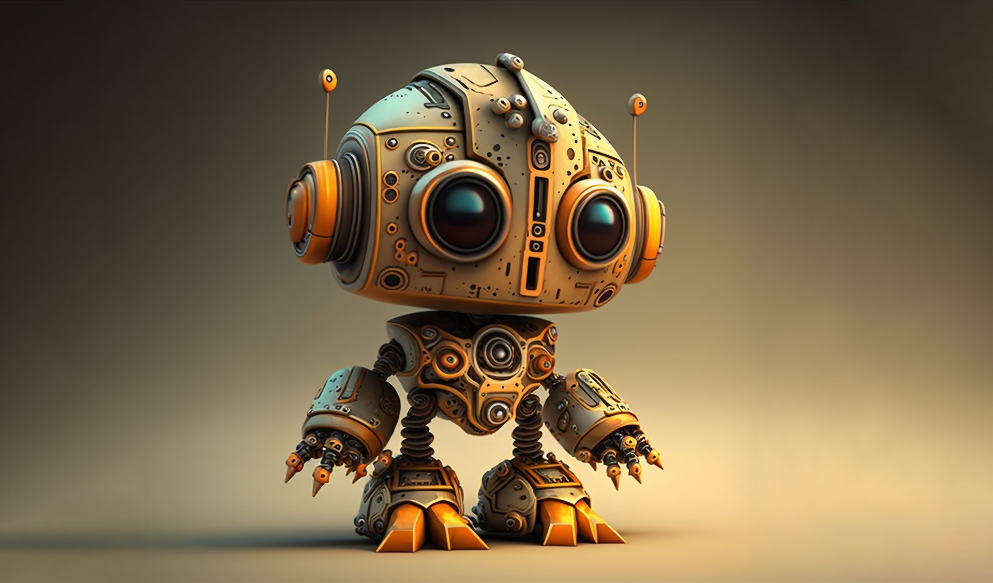
Instructiuni
Tastele A si D deplasare la stanga si la dreapta (translatie)-Cutie
Tastele Q si E deplasare la stanga si la dreapta (translatie)-Aparat
Tasta R resetarea scenei

